Slide 1

Соціологія девіантної та делінквентної поведінки
Етологія й теорія пояснення агресії та девіантної поведінки
Конрада Лоренца
Заняття підготовлене
кандидатом соціологічних наук, доцентом кафедри соціології ЗНУ, членом Соціологічної асоціації України
КУЛИК МАРІЯ АНАТОЛІЇВНА

Slide 2

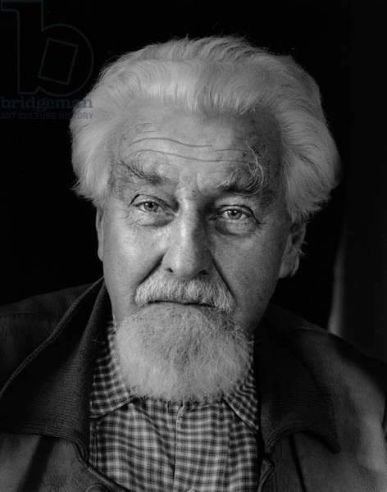
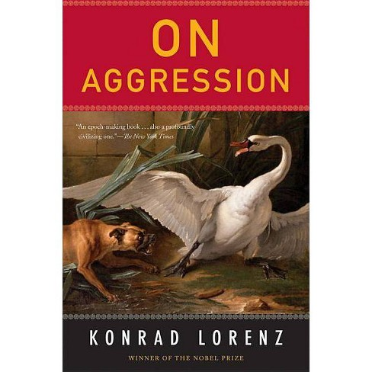

Етологія – наука, що вивчає поведінку тварин.
«Інстинкти дозволяють ефективно видам зберігати свою популяцію»
Конрад Лоренц
Konrad Lorenz
(1903-1989)
– австрійський зоолог, лавреат Нобелівської премії з фізіології / медицини 1973 року.
Один з основоположників етології.

Slide 3
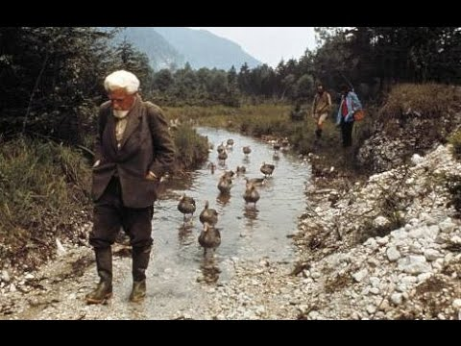
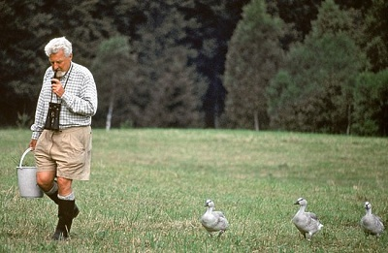
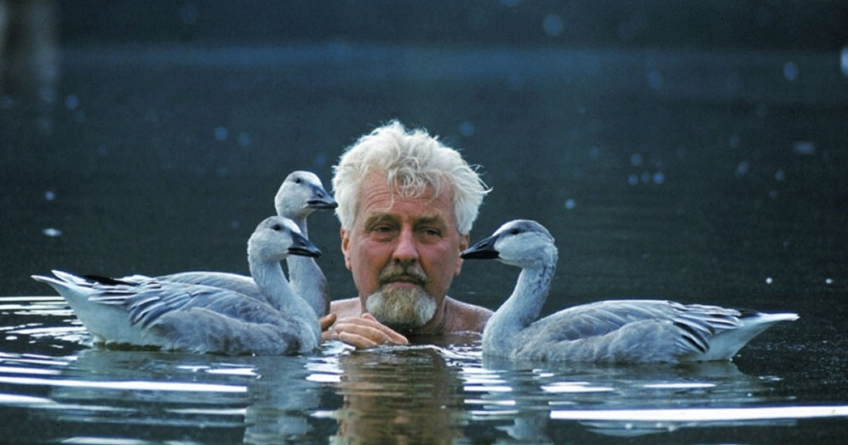
Конрад Лоренц отримав визнання за дослідження імпринтингу та агресії у тварин.
Імпринтинг - (англ. imprinting, від imprint — залишати слід, фіксувати, відкарбовувати) в етології та психології, специфічна форма навчання; фіксація в пам'яті ознак об'єктів при формуванні або корекції вроджених поведінкових актів.

Slide 4
Дослідження агресії та або роль інстинктів у регуляції поведінки тварин та людей:
1. турнірні бої
2. гендерні особливості вивільнення агресії
3. прояви особливо жорстокої агресії
4. агресія через ритуалізацію
5. агресія в стаях або моббінг
6. церемонії миротворення

Slide 5
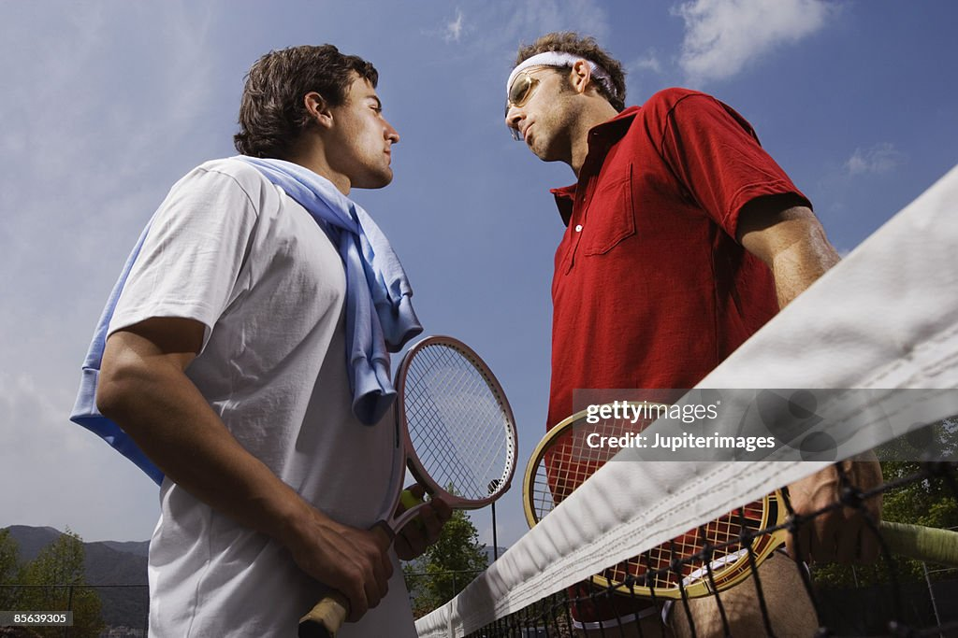
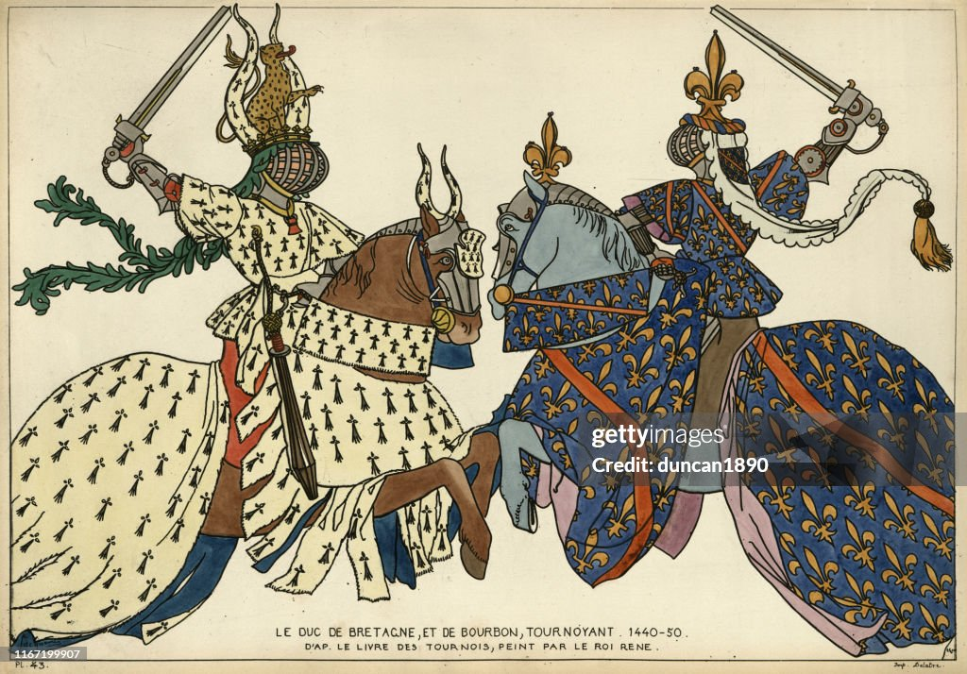
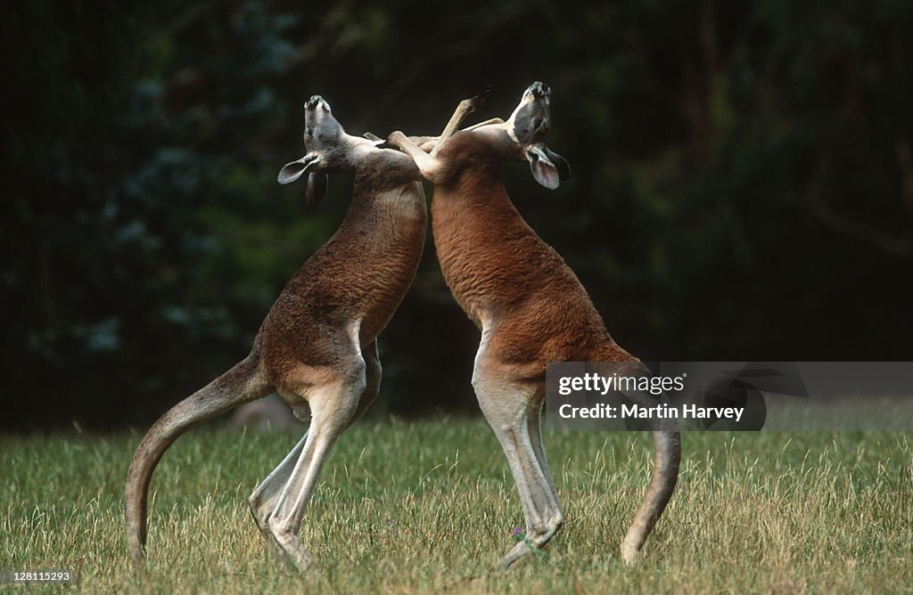

Дослідження агресії та або роль інстинктів у регуляції поведінки тварин та людей:
1. ТУРНІРНІ БОЇ
«порядок биття», є інстинктивним у тварин і особливо у ссавців
Наявність інтервального бою у представників одного виду дозволяє вивільнити агресію, але не ескалувати її та убезпечити тварин від важких травм.

Slide 6

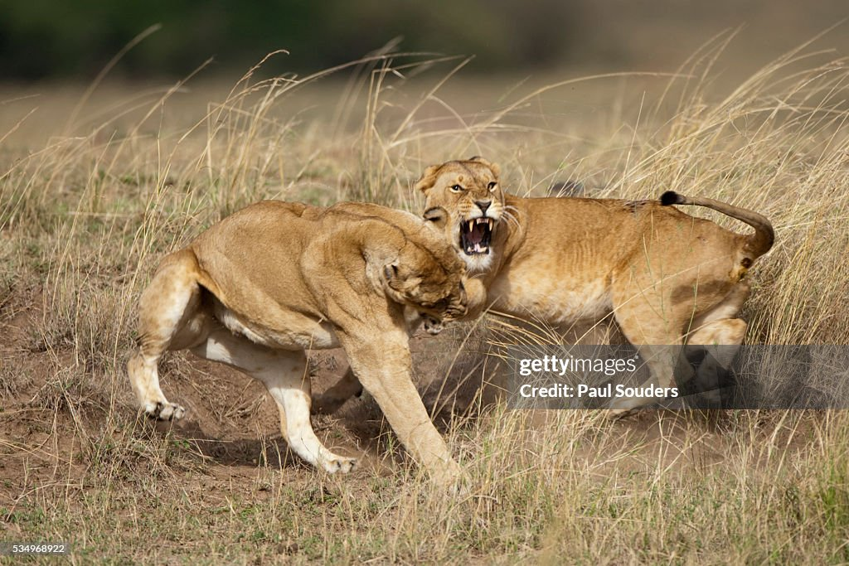
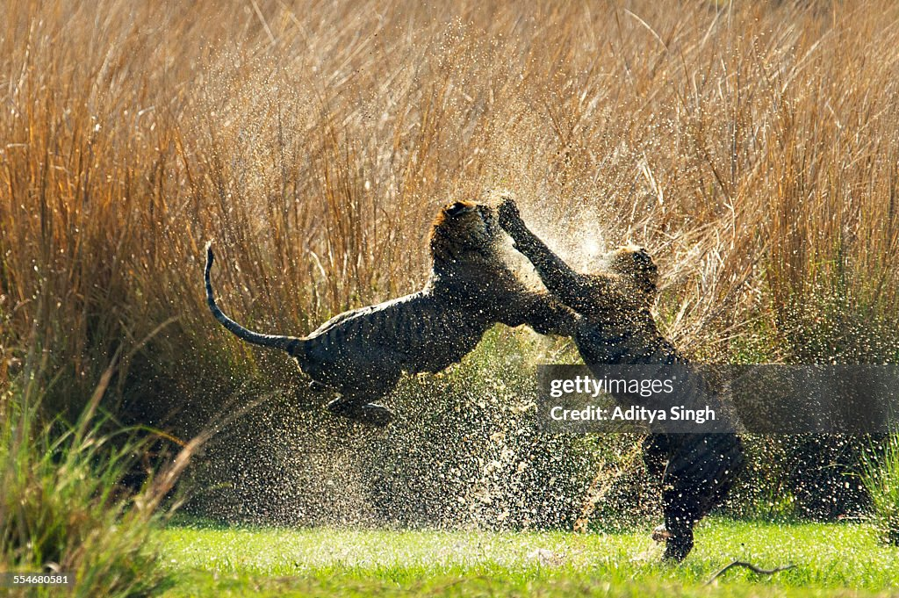
Дослідження агресії та або роль інстинктів у регуляції поведінки тварин та людей:
2. ГЕНДЕРНІ ОСОБЛИВОСТІ ВИВІЛЬНЕННЯ АГРЕСІЇ – вивільнення агресії відбувається саме у взаємодії із представниками однієї статі. Щодо представників протилежної статі поведінка є більш стриманою.

Slide 7

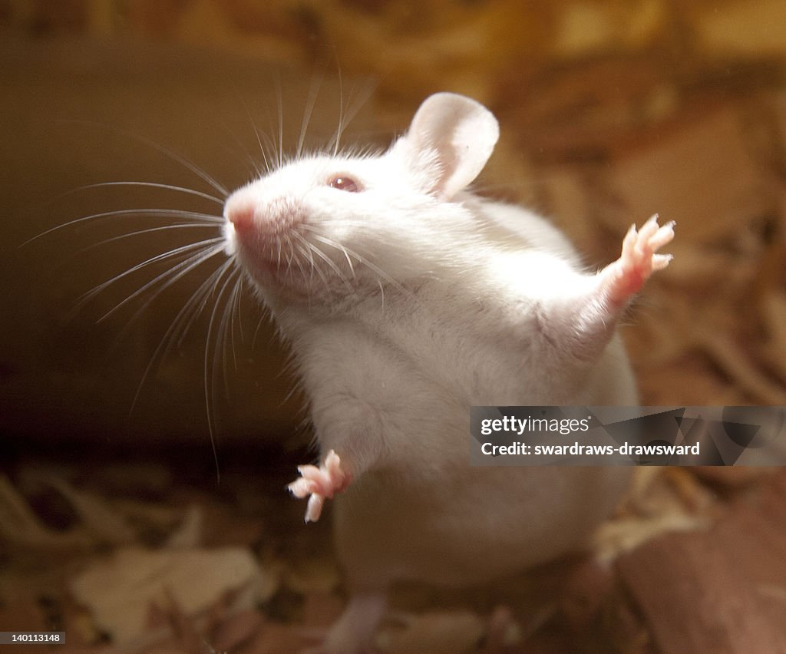
Дослідження агресії та або роль інстинктів у регуляції поведінки тварин та людей:
3. ПРОЯВИ ОСОБЛИВО ЖОРСТОКОЇ АГРЕСІЇ найбільш жорстокою формою агресії є агресивна поведінка «щура загнаного в кут», яка передбачає відсутність шляхів уходу від агресії та капітуляції. Жертва розуміє, що її не пощадять.

Slide 8
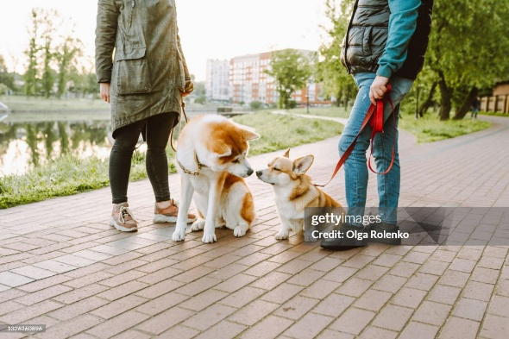



Дослідження агресії та або роль інстинктів у регуляції поведінки тварин та людей:
4. агресія через ритуалізацію ритуалізація - повторення тих самих дій і вимагання виконання особливого порядку як можливість зняття агресії (дозволяє фіксувати сталість взаємин та прогнозувати позитивний їх розвиток). Наприклад собаки можуть вимагати від господаря рухатися саме певним маршрутом
Наявність проявів ритмічних рухів, стуків у людей з психічними захворюваннями виглядає як неможливість здійснити ритуалізацію через культуру

Slide 9
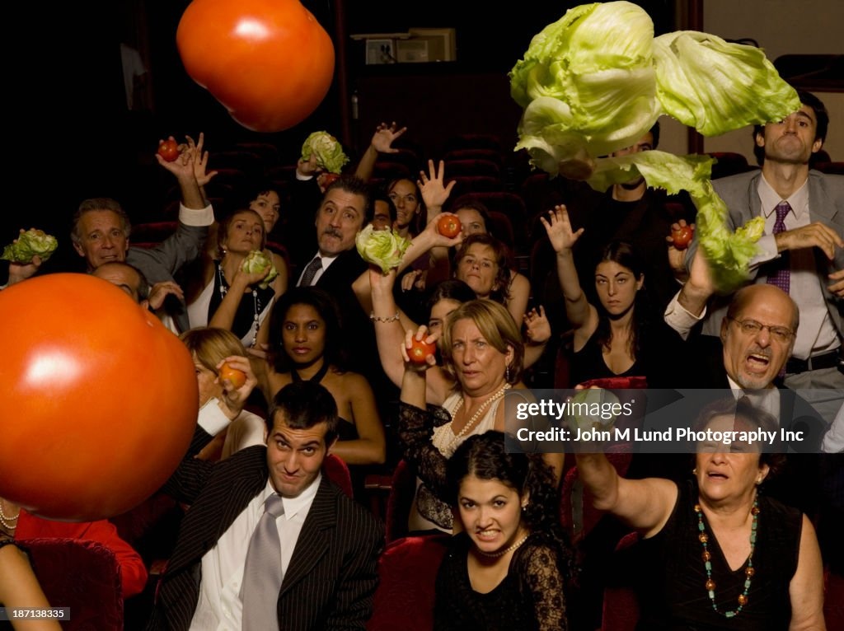

Дослідження агресії та або роль інстинктів у регуляції поведінки тварин та людей:
5. агресія в стаях або моббінг
- інстинктивна потреба розподілу території.
Мобінг – цькування в зграях, яке забезпечує територіальний розподіл і попереджує перенасичення території.
«Земля без щурів» в тваринному світі, так само як і «земля без людей» – лінія фронту – межа, на яку не посягає жодна із сторін.

Slide 10
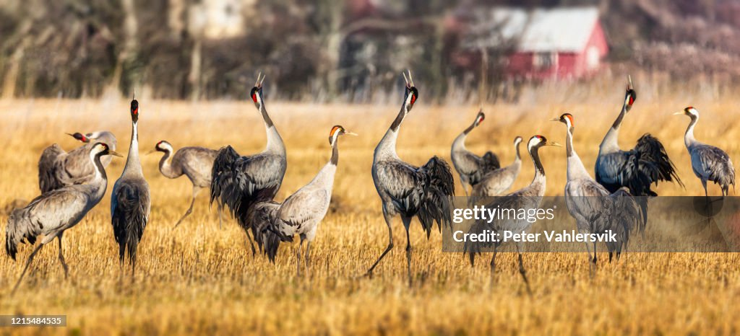
Дослідження агресії та або роль інстинктів у регуляції поведінки тварин та людей:
6. церемонії миротворення журавлі мають спеціальні церемоніальні танці миротворення. В цьому танці вони показують свої найбільш вразливі місця (шию) аби продемонструвати довіру.
Демонстрація своїх слабкостей дозволяє знизити конкуренцію серед людей.

Slide 11
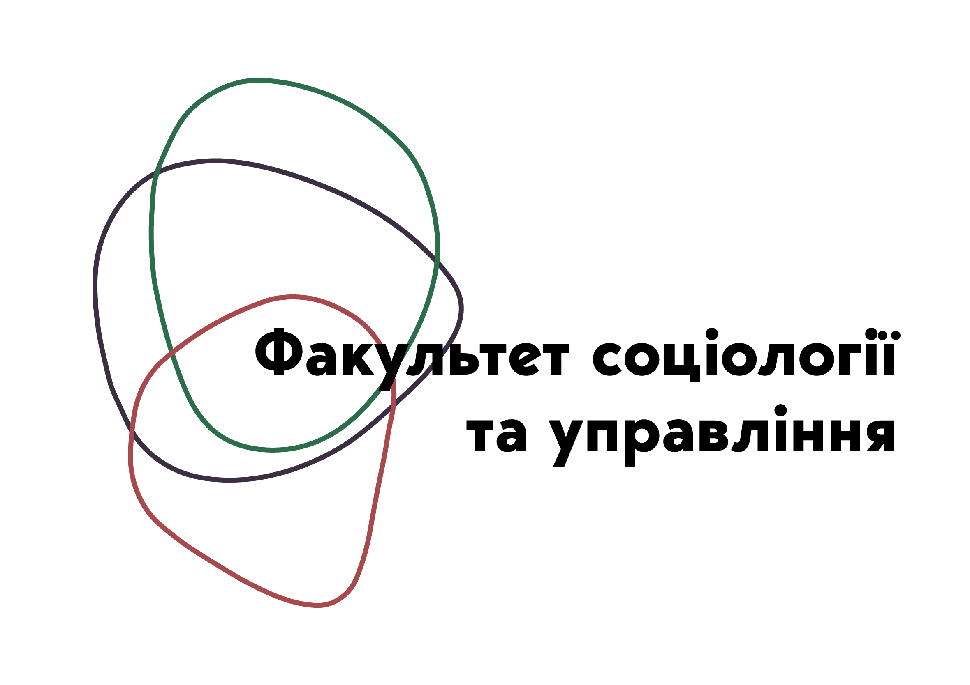




ДЯКУЮ ЗА УВАГУ!
@fsu_znu

